Slide 1
迈克尔逊干涉仪

Slide 2
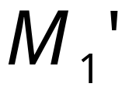
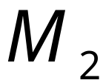
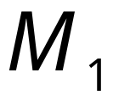

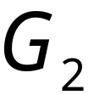
1、迈克耳逊干涉仪的结构及原理
G₁和G₂是两块材料相同厚薄均匀、几何形状完全相同的玻璃板。
2、干涉条纹
一束光在A处分振幅形成的两束光和的光程差，就相当于由M₁’和M₂形成的空气膜上下两个面反射光的光程差。
半透半
反膜
补偿板
它们干涉的结果是薄膜干涉条纹。调节M₁就有可能得到 d=0，d=常数，d≠常数（如劈尖）对应的薄膜等倾或等厚干涉条纹。

Slide 3
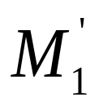
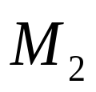
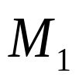

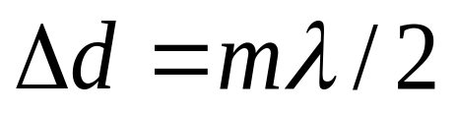
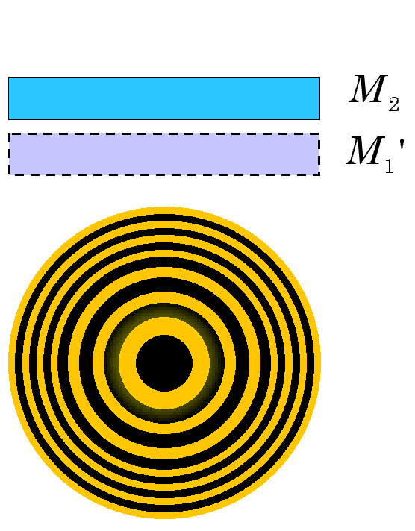


当 、 不平行时，将看到平行于 和 交线的等间距的直线形等厚干涉条纹。
当 每平移 时，将看到一个明（或暗）条纹移过视场中某一固定直线，条纹移动的数目m 与M₁ 镜平移的距离关系为：
当 M₂ ⊥ M₁ 时， M₂ // M₁’ ,所观察到的是等倾干涉条纹，即相同倾角下光程差相同。
M₂ 、M₁’之间距离变大时，圆形干涉条纹向外扩张, 干涉条纹变密。
播放动画
当 每减少 时，中央条纹对应的 值就要减少1，原来位于中央的条纹消失，将看到同心等倾圆条纹向中心缩陷。

Slide 4
等
倾
干
涉
条
纹
与
重 合
等
厚
干
涉
条
纹

Slide 5







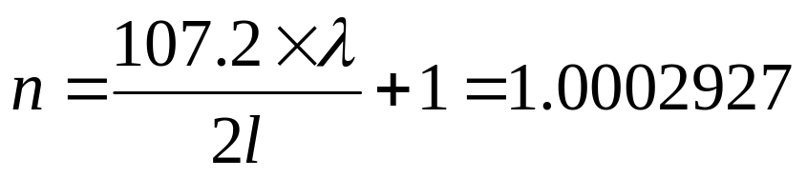
例： 迈克耳孙干涉仪的应用
在迈克耳孙干涉仪的两臂中分
别引入 10 厘米长的玻璃管 A、
B ，其中一个抽成真空，另一个
在充以一个大气压空气的过程中
观察到107.2 条条纹移动，所用
波长为546nm。求空气的折射率？
解：设空气的折射率为 n，则光程差的改变量为：
相邻条纹或说条纹移动一条时，对应光程差的变化为一个
波长，当观察到107.2 条移过时，光程差的改变量满足：
迈克耳孙干涉仪的两臂中
便于插放待测样品，由条
纹的变化测量有关参数。
精度高。

Slide 6
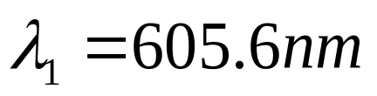
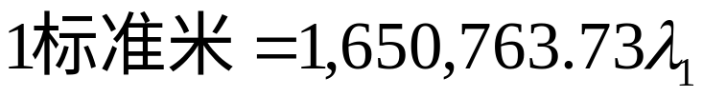

在光谱学中，应用精确度极高的近代干涉仪可以
精确地测定光谱线的波长极其精细结构；在天文
学中，利用特种天体干涉仪还可测定远距离星体
的直径以及检查透镜和棱镜的光学质量等等。
1960年国际计量会议上规定用氪--86在液氮温度下
的2p₁₀--5d₅的橙色光在真空中的波长
的1,650,763.73 倍做为长度的标准单位。
使精度提高了两个数量级由10⁻⁷⎯10 ⁻⁹米。
现在国际上规定将光在真空中以 c⁻¹ 秒所
飞行的长度定义为 1标准米。

